Slide 1
THẦY CÔ VUI LÒNG KHÔNG CHIA SẺ TÀI LIỆU CỦA CHƯƠNG TRÌNH ĐỂ CÓ CƠ HỘI GIÚP ĐỠ THÊM NHIỀU HOÀN CẢNH HỌC SINH KHÓ KHĂN NHÉ Ạ! XIN CHÂN THÀNH CẢM ƠN THẦY CÔ!
ĐỊA CHỈ KÊNH HỌC LIỆU ÂM NHẠC KẾT NỐI:
https://www.youtube.com/channel/UCO2d8nr48-iTs8byOJTX9PQ

Slide 2
TIẾT 3
Huỳnh Long Nguyện

Slide 3
KHỞI ĐỘNG

Slide 4
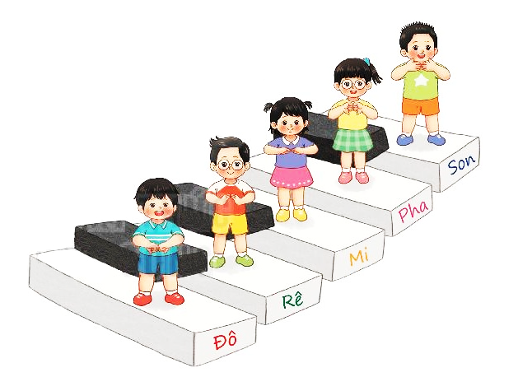
AI NHỚ TÀI HƠN

Slide 5
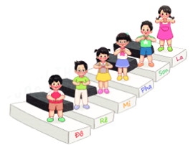
BÀI SỐ 1

Slide 6
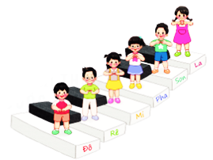
Kí hiệu bàn tay

Slide 7
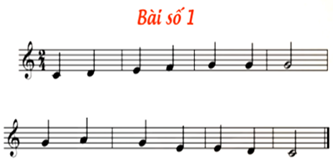
NGHE GIAI ĐIỆU

Slide 8
TẬP ĐỌC TỪNG CÂU
CÂU 1

Slide 9
TẬP HÁT TỪNG CÂU
CÂU 2

Slide 10
ĐỌC CẢ BÀI

Slide 11
BÀI SỐ 1
ĐỌC NHẠC
THEO KÍ HIỆU BÀN TAY

Slide 12
NHẠC ĐỆM

Slide 13
BÀI SỐ 1
ĐỌC VỚI NHẠC ĐỆM

Slide 14
NHẠC ĐỆM

Slide 15
BÀI SỐ 1
ĐỌC NHẠC KẾT HỢP
GÕ ĐỆM THEO PHÁCH

Slide 16
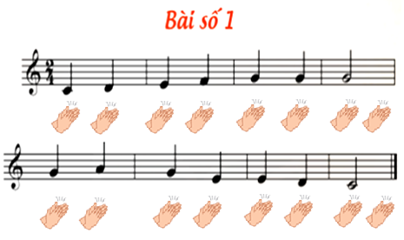
NHẠC ĐỆM

Slide 17
BÀI SỐ 1
ĐỌC NHẠC
THEO SẮC THÁI TO – NHỎ

Slide 18
NHẠC ĐỆM

Slide 19
Tiết 3
BÀI SỐ 1

